Slide 1
Thuật toán phân lớp Naive Bayes
Tôn Thất Bảo Văn
Nguyễn Tiến Thịnh

Slide 2
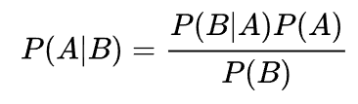
Định lý Bayes:
Định lý Bayes là một nguyên lý quan trọng trong xác suất thống kê, giúp chúng ta cập nhật xác suất của một sự kiện dựa trên thông tin mới hay bổ sung.
Công thức cơ bản của định lý Bayes được biểu diễn như sau:
Trong đó:
P(A∣B) là xác suất của sự kiện A xảy ra khi đã biết sự kiện B đã xảy ra.
P(B∣A) là xác suất của sự kiện B xảy ra khi đã biết sự kiện A đã xảy ra.
P(A) là xác suất tiên nghiệm (xác suất trước khi có thông tin mới) của sự kiện A.
P(B) là xác suất tiên nghiệm của sự kiện B.

Slide 3
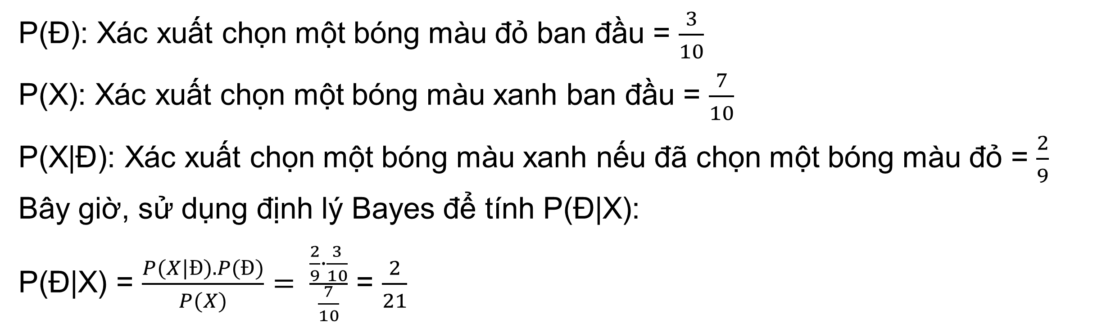
Giả sử bạn có một hộp đựng bóng, trong đó có 3 bóng màu đỏ và 7 bóng màu xanh. Bạn đang muốn biết xác suất chọn một bóng màu đỏ khi đã biết rằng bạn đã chọn một bóng màu xanh.
Ví dụ:
P(Đ): Xác xuất chọn một bóng màu đỏ ban đầu = $\frac{3}{10}$
P(X): Xác xuất chọn một bóng màu xanh ban đầu = $\frac{7}{10}$
P(X|Đ): Xác xuất chọn một bóng màu xanh nếu đã chọn một bóng màu đỏ = $\frac{2}{9}$
Bây giờ, sử dụng định lý Bayes để tính P(Đ|X):
P(Đ|X) = $\frac{P(X|Đ).P(Đ)}{P(X)}= \frac{\frac{2}{9}∙\frac{3}{10}}{\frac{7}{10}}$ = $\frac{2}{21}$

Slide 4
Giới thiệu thuật toán Navie Bayes:
Thuật toán phân lớp Naive Bayes là một phương pháp máy học được xây dựng dựa trên định lý Bayes, được sử dụng rộng rãi trong các bài toán phân loại.
Được áp dụng chủ yếu trong lĩnh vực xử lý ngôn ngữ tự nhiên và phân loại văn bản, Naive Bayes là một trong những thuật toán đơn giản nhưng hiệu quả.

Slide 5
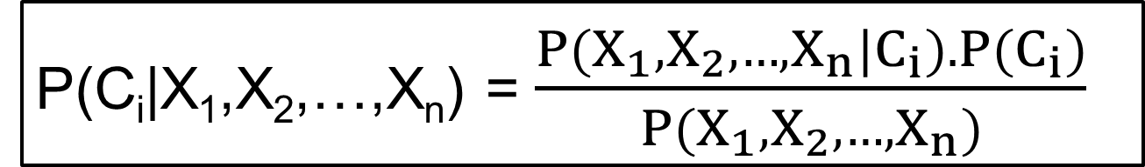
Công thức
Công thức tổng quát của thuật toán phân lớp Naive Bayes dựa trên Định lý Bayes và giả định ngây thơ về sự độc lập giữa các đặc trưng. Cho một điểm dữ liệu có các đặc trưng X₁​,X₂​,...,X_{n}​, và một tập các lớp C₁​,C₂​,...,C_{k}​, công thức phân loại của Naive Bayes có thể được biểu diễn như sau:
P(C_{i}|X₁,X₂,…,X_{n}) = $\frac{P(X_{1},X_{2},…,X_{n}|C_{i}).P(C_{i})}{P(X_{1},X_{2},…,X_{n})}$
P(C_{i}​∣X₁​,X₂​,...,X_{n}​) là xác suất của lớp Ci​ dựa trên các đặc trưng X₁​, X₂​,...,X_{n}​.
P(X₁​, X₂​,...,X_{n}​∣C_{i}​) là xác suất của các đặc trưng X₁​, X₂​,...,X_{n}​ khi biết lớp là C_{i}.
P(C_{i}) là xác suất tiên nghiệm của lớp​ C_{i}.
P(X₁​, X₂​,...,X_{n}​) là xác suất tiên nghiệm của các đặc trưng X₁​, X₂​,...,X_{n}​.

Slide 6
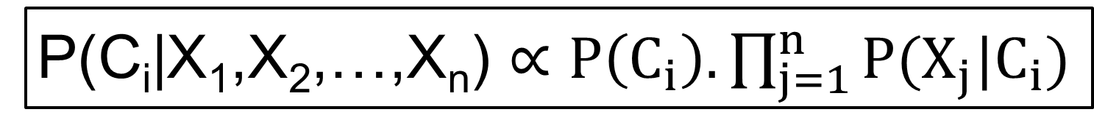
Công thức
Theo giả định ngây thơ, công thức trên có thể được mô tả như sau:
P(C_{i}|X₁,X₂,…,X_{n}) ∝ $P\left(C_{i}\right).\prod_{j=1}^{n}{P(X_{j}|C_{i})}$
Trong đó:
∝ biểu thị "tỉ lệ thuận với".
Để phân loại, chúng ta chọn lớp có xác suất cao nhất dựa trên công thức trên.

Slide 7
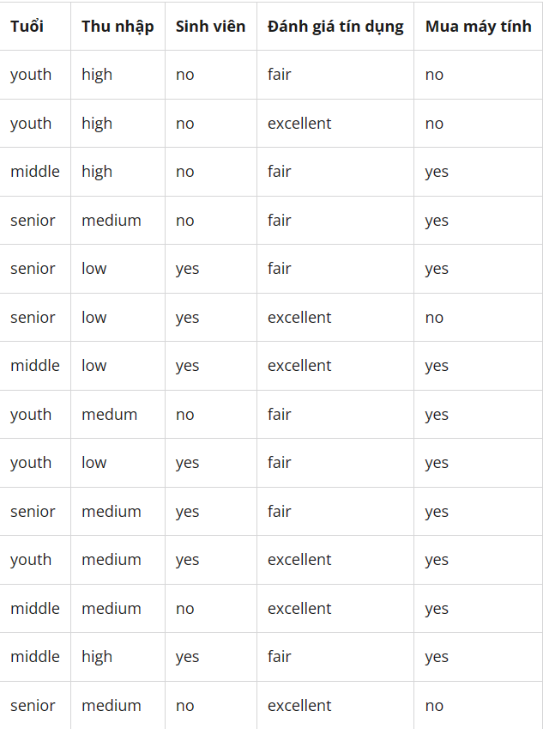
Ví dụ:
Giả sử ta có một khách hàng mới X có các thuộc tính
X = {youth, medium, yes, fair}
Bây giờ cần xác định xem khách hàng X có mua máy tính hay không?

Slide 8
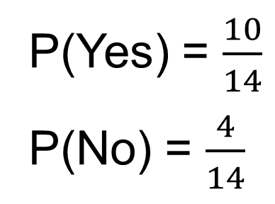
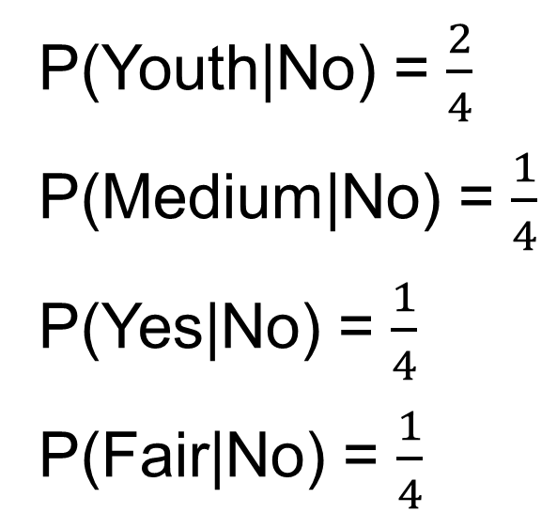
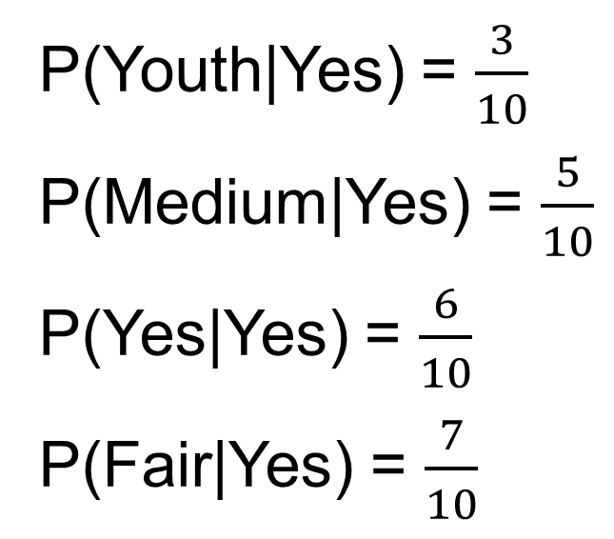
Ví dụ:
X = {youth, medium, yes, fair}
B1: Tính toán xác suất tiên nghiệm:
P(Yes) = $\frac{10}{14}$
P(No) = $\frac{4}{14}$
B2: Tính toán xác suất của từng thuộc tính cho từng lớp:
P(Youth|Yes) = $\frac{3}{10}$
P(Medium|Yes) = $\frac{5}{10}$
P(Yes|Yes) = $\frac{6}{10}$
P(Fair|Yes) = $\frac{7}{10}$
P(Youth|No) = $\frac{2}{4}$
P(Medium|No) = $\frac{1}{4}$
P(Yes|No) = $\frac{1}{4}$
P(Fair|No) = $\frac{1}{4}$

Slide 9
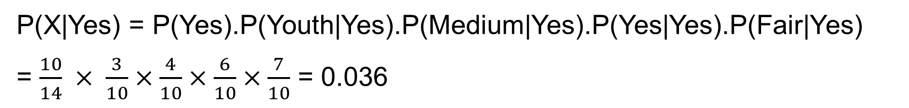
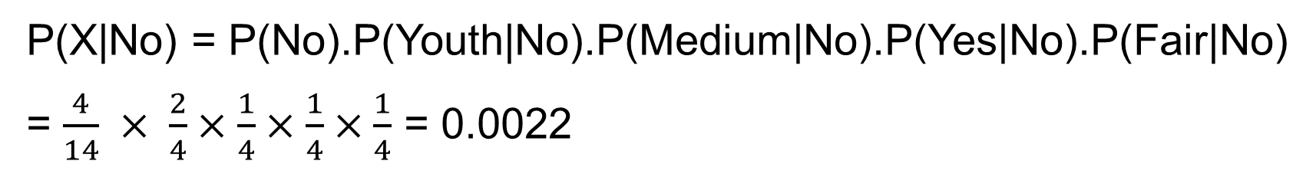
Ví dụ:
Bước 3: Dự đoán lớp cho khách hàng X:
P(X|Yes) = P(Yes).P(Youth|Yes).P(Medium|Yes).P(Yes|Yes).P(Fair|Yes)
= $\frac{10}{14} × \frac{3}{10}×\frac{4}{10}×\frac{6}{10}×\frac{7}{10}$ = 0.036
P(X|No) = P(No).P(Youth|No).P(Medium|No).P(Yes|No).P(Fair|No)
= $\frac{4}{14} × \frac{2}{4}×\frac{1}{4}×\frac{1}{4}×\frac{1}{4}$ = 0.0022
Kết luận: P(X|Yes) có giá trị lớn nhất, do đó thuật toán sẽ kết luận là khách hàng X sẽ mua máy tính.

Slide 10
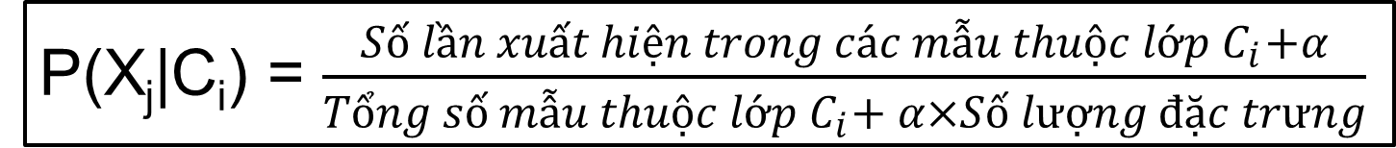
Khắc phục vấn đề xác suất điều kiện bằng 0
Trong thuật toán Naive Bayes, nếu một đặc trưng có xác suất bằng 0 đối với một lớp cụ thể, điều này có thể dẫn đến vấn đề khi tính toán xác suất hậu nghiệm.
Để giảm thiểu vấn đề này, một kỹ thuật thường được áp dụng là "Laplace smoothing“. Kỹ thuật này thêm một giá trị hằng số nhỏ vào tất cả các xác suất để tránh xác suất bằng 0.
Công thức cập nhật của xác suất có thể được biểu diễn như sau:
P(X_{j}|C_{i}) = $\frac{Số lần xuất hiện trong các mẫu thuộc lớp C_{i}+α}{Tổng số mẫu thuộc lớp C_{i}+ α×Số lượng đặc trưng}$
Ở đây, α là hằng số smoothing (thường là 1). Việc thêm α giúp tránh xác suất bằng 0 và cũng có thể giúp mô hình trở nên tổng quát hơn đối với dữ liệu mới.
Ví dụ, nếu một từ không xuất hiện trong mẫu đào tạo của một lớp, nhưng ta thêm smoothing, thì xác suất của từ đó trong lớp sẽ không bằng 0 mà sẽ là một giá trị nhỏ dương.

Slide 11


Các biến thể Naïve Bayes
Gaussian Naive Bayes
Multinomial Naive Bayes
Bernoulli Naive Bayes
Được sử dụng chủ yếu trong loại dữ liệu mà các thành phần là các biến liên tục.
Sử dụng phân phối Gaussian (phân phối chuẩn) để ước tính xác suất.
Chủ yếu được sử dụng trong phân loại văn bản.
Thích hợp cho dữ liệu rời rạc hoặc đếm, sử dụng phân phối Đa thức để ước tính xác suất
Được áp dụng cho các loại dữ liệu mà mỗi thành phần là một giá trị binary – bằng 0 hoặc 1.
Thích hợp cho dữ liệu nhị phân, sử dụng phân phối Bernoulli để ước tính xác suất.

Slide 12
Ưu điểm
1. Dễ Triển Khai và Hiệu Quả: Naive Bayes là một thuật toán đơn giản và dễ triển khai. Yêu cầu ít dữ liệu đào tạo so với một số mô hình phức tạp khác.
2. Đối Mặt Tốt với Dữ liệu Lớn: Hoạt động tốt trên dữ liệu lớn và có thể xử lý hàng ngàn đặc trưng mà không gặp vấn đề về hiệu suất.
3. Hiệu Quả Trong Thời Gian Thực: Thường đưa ra dự đoán nhanh chóng và thích hợp cho ứng dụng thời gian thực
4. Độc Lập Có Điều Kiện (Naive): Giả định về độc lập có điều kiện giữa các đặc trưng giúp giảm bớt độ phức tạp của mô hình và làm giảm yêu cầu về dữ liệu đào tạo.
5. Ưu Tiên Xác Suất: Tạo ra dự đoán dựa trên xác suất, cung cấp thông tin về độ tin cậy của dự đoán.
6. Khả Năng Xử Lý Dữ Liệu Thiếu: Naive Bayes có khả năng xử lý dữ liệu thiếu mà không cần phải thực hiện bước điền giá trị thiếu.
7. Hiệu Quả với Dữ Liệu Rời Rạc: Đặc biệt hiệu quả khi xử lý dữ liệu phân loại rời rạc như trong bài toán phân loại văn bản.

Slide 13
Nhược điểm
Giả Định Naive: Giả định về độc lập có điều kiện giữa các đặc trưng có thể làm giảm chính xác của mô hình trong thực tế, vì thực tế thường không đáp ứng đầy đủ giả định này.
Khả Năng Dự Đoán Kém Trong Một Số Trường Hợp: Trong trường hợp mà các đặc trưng có mối quan hệ mạnh với nhau, Naive Bayes có thể không dự đoán tốt.
Ảnh Hưởng Cao từ Biến Nhiễu: Naive Bayes có thể bị ảnh hưởng nhiều bởi các biến nhiễu hay đặc trưng không quan trọng.
Khó Khắc Phục Lỗi Khi Dữ Liệu Mất Cân Bằng: Nếu có sự mất cân bằng lớn giữa các lớp, mô hình có thể có xu hướng dự đoán lớp đa số và bỏ qua lớp thiểu số.
Khả Năng Đối Mặt Khó Khăn với Dữ Liệu Liên Tục: Dữ liệu liên tục có thể không được mô hình hóa tốt nếu giả định về phân phối Gaussian không đúng.
Cần Đối Mặt với Từ Vựng Mới: Trong bài toán phân loại văn bản, Naive Bayes có thể gặp khó khăn khi đối mặt với từ vựng mới mà không có trong tập dữ liệu đào tạo.
Khó xử lý Dữ Liệu Liên Tục và Đa Chiều: Trong trường hợp dữ liệu có nhiều chiều và các đặc trưng liên tục, giả định về độc lập có điều kiện và phân phối Gaussian có thể làm giảm hiệu suất.

Slide 14
THANK YOU

